Slide 1
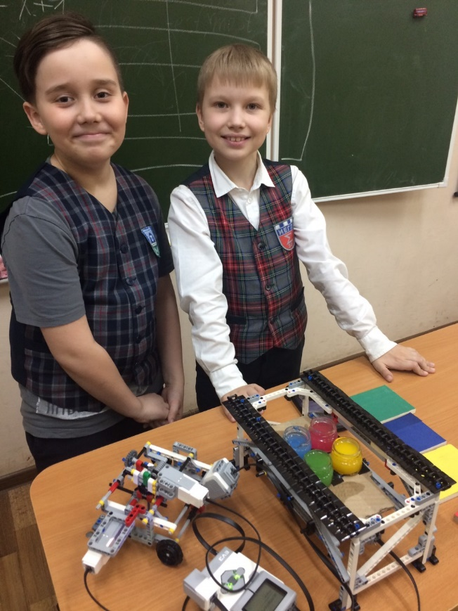
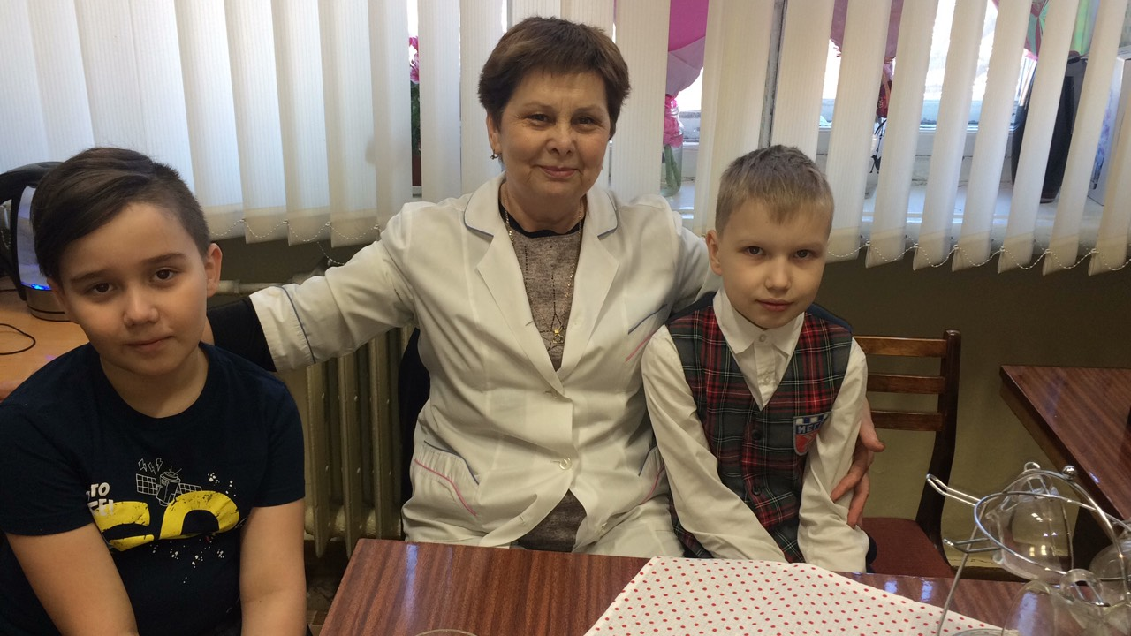
Проект «Умная пипетка»
АНО «Центр просвещения и творчества «Открытая аудитория»
Авторы:
Хабибуллин Тимур
Кузнецов Александр
Руководители:
Бурганиева Роза
Русских Дмитрий
Идейный вдохновитель:
Егоркина Светлана Борисовна
Профессор Ижевской Медицинской Академии
РОБОФИНИСТ 2019

Slide 2
АКТУАЛЬНОСТЬ ПРОЕКТА
Данные Всемирной Организации здравоохранения:
Число незрячих к 2020 году увеличится с 37 млн до 75 млн, а к 2048 году увеличится в 3 раза
Каждые 5 секунд в мире слепнет один взрослый человек, а каждую минуту 1 ребенок
Наши исследования:
Не все лекарства можно заменить на таблетированные формы
Среди товаров для незрячих нет приборов для дозирования лекарств в капельной форме в домашних условиях
ЦЕЛЬ ПРОЕКТА:
Создать роботезированное устройство – умную пипетку, которая находит лекарство и набирает нужное количество капель, таким образом улучшая качество жизни незрячих людей
АНО «Центр просвещение и творчества «Открытая аудитория»

Slide 3
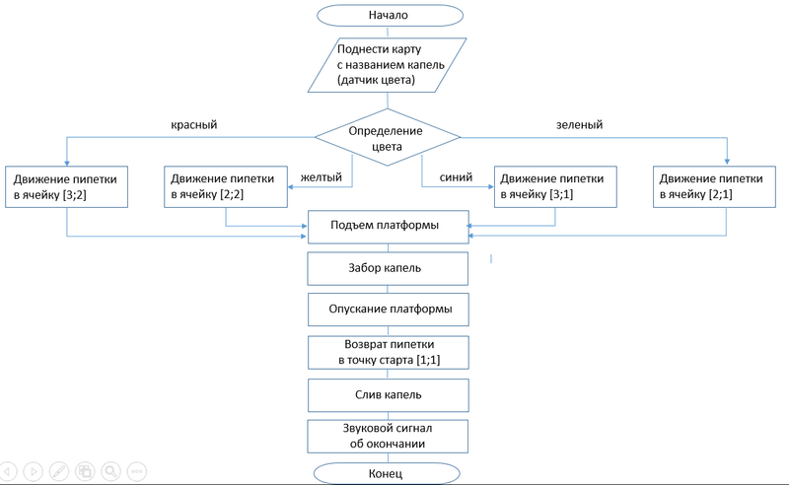
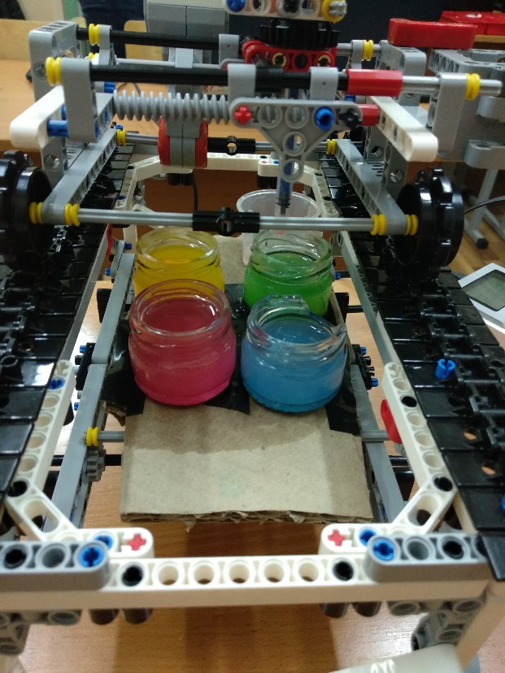
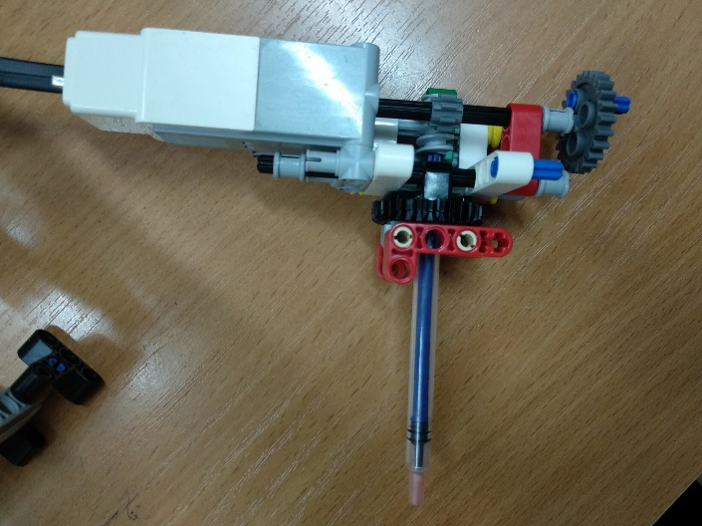
ТЕХНИЧЕСКОЕ ОПИСАНИЕ ПРОЕКТА
Алгоритм действий
Короб с тележкой и лекарством
Пипетка
Использованное оборудование: микроконтроллер EV3, 2 больших мотора,
2 средних мотора, 1 датчик цвета.
Дополнительно: карточки с названием капель, написанных языком Брайля,
емкости для лекарства, шприц для забора лекарства, стакан для слива капель

